Slide 1
Экспорт образовательных услуг в вузах Российской Федерации
Бишкек - 2019

Slide 2
Предпосылки глобальных изменений в образовании
Война за таланты
Доступность образования
Образование для учащихся «серебряного возраста»

Slide 3
Война за таланты
Привлечение международных студентов
Стремительная дифференциация образовательных учреждений:
  Международные рейтинги университетов (ARWU, QS, THE)
  Глобальная конкуренция

Slide 4
Доступность высшего образования
Процент людей, охваченных высшим образованием в мире, приближается к 50%.
Плюсы: высшее образование стало массовым, а не уделом элиты.
Минусы: высшее образование «потеряло лицо».

Slide 5
Образование для «серебряного возраста»
Значительное увеличение числа людей в работоспособном, а также пенсионном возрасте — в совокупности это более 1 млрд. человек.
Это новый ресурс развития образования на планете. Фокус образования неизбежно будет смещаться в сторону более зрелой аудитории.

Slide 6
Для передовых систем характерно:
наличие современной электроники в классах, общежитиях, библиотеках, научных лабораториях и аудиториях для занятий.
учебные планы основываются не только на учебниках, но и на самой свежей периодике, информации из печатных и электронных источников.
студенты имеют доступ к учебной информации везде, где бы они ни жили и куда бы ни ездили.
смена стиля преподавания. Занятия больше не сводятся к предоставлению студентам информации; вместо этого на них делается акцент на анализе информации, усвоенной студентами самостоятельно.
смена облика академической библиотеки.
скорость доступа к информации.

Slide 7
Ключевые тренды образования
цифровая революция (в ближайшие 0—5 лет),
бум образовательных стартапов (5—10 лет),
промышленная революция и появление новых профессий (10—15 лет),
изменение самого человека (15 и более лет).

Slide 8
Цифровая революция
Ежегодный прирост рынка онлайн-образования составляет 27%, традиционного — 5%.
Обучение через различные онлайн-платформы (EdX, Coursera, Udacity и др.).

Slide 9
Бум образовательных стартапов
Постоянный рост вложений бизнеса и государства в образовательные стартапы.
Переход многих смежных ресурсов на образование в качестве дополнительных опций.
Бум онлайн-школ разных форматов.

Slide 10
Промышленная революция и появление новых профессий
Массовый переход к «безлюдной экономике», когда большинство операций переходит к компьютерам и машинам:
  Автомобили без водителей,
  Кассы без кассиров,
  Автоматические операции в банках,
  Искусственный интеллект и т.п.
Перестройка образования на быстрое обучение.

Slide 11
Изменение человека
Продолжительность жизни будет увеличиваться.
Нужны новые форматы обучения для людей 30—55 и 55+ лет, которые учитывали бы их стиль жизни и мотивации.
Возрастает потребность в мобильных бизнес-школах, корпоративных учебных центрах, «серебряных» университетах.
Использование концепции непрерывного образования.

Slide 12
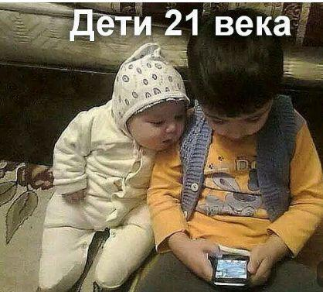
Цифровое поколение

Slide 13
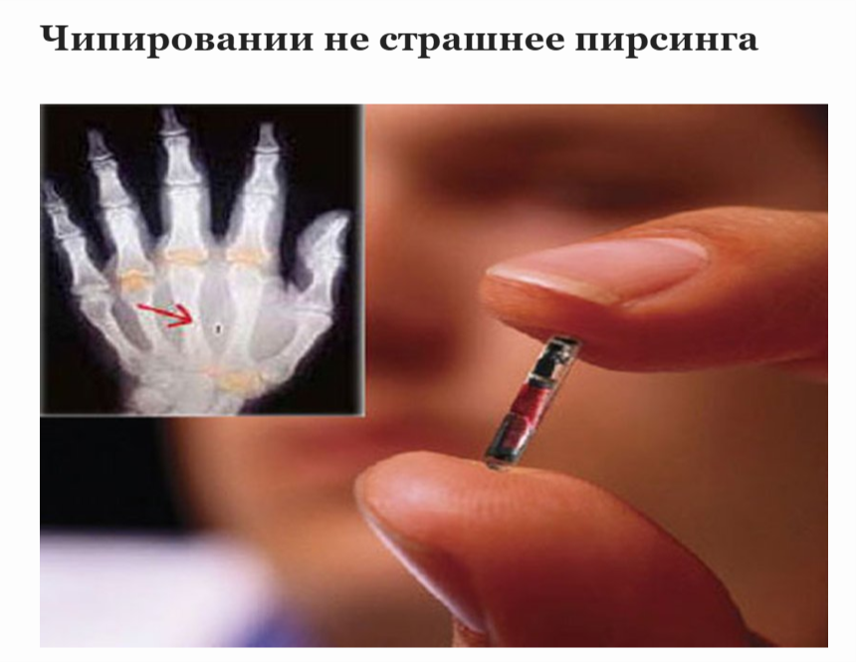
Чипирование людей и животных

Slide 14

Игла для внедрения чипов

Slide 15
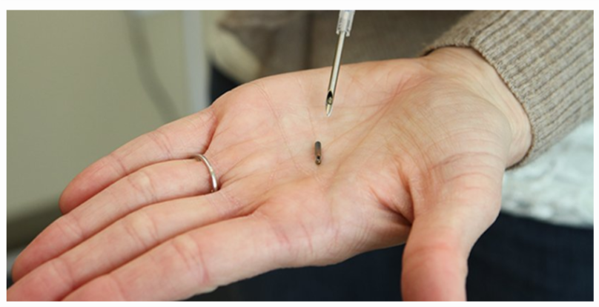
Размер стандартного чипа

Slide 16
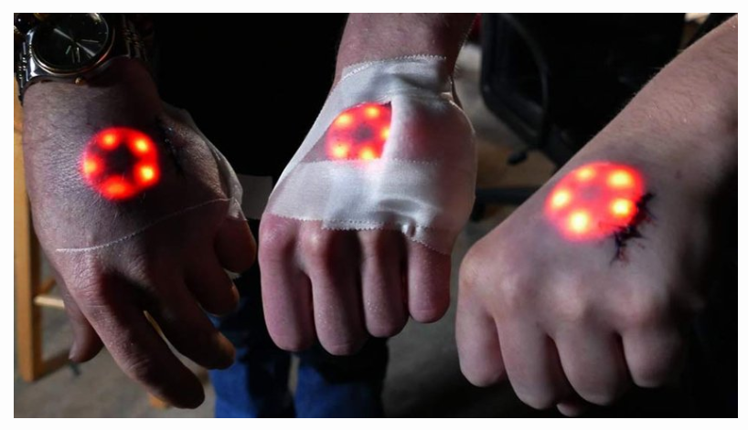
Мерцающие чипы – дань моде

Slide 17
Средняя годовая стоимость обучения
США – 20 500 долларов в год,
Швейцария – 18 450 долларов в год.
Германия – 10 890 долларов в год,
Великобритания – 9 650 долларов в год,
Франция – 8 400 долларов в год,
Италия – 8 100 долларов в год,
Австралия – 10 000 долларов в год

Slide 18
На адаптацию иностранцев влияют:
Проживание в интернациональных общежитиях.
Климат.
Личностно-психологические отношения.
Педагогическая система.
Быт.
Межличностное общение.

Slide 19
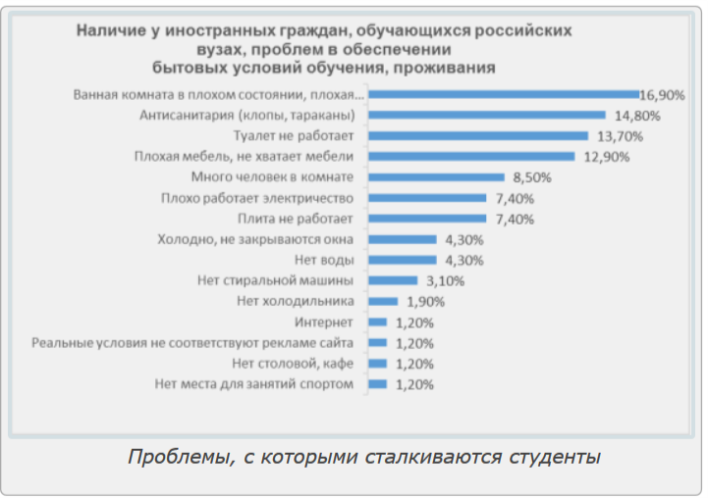
Проблемы иностранных студентов

Slide 20
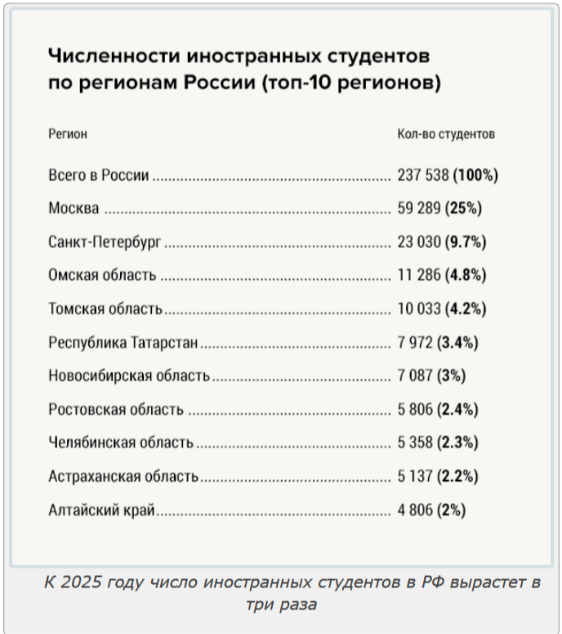
Топ-регионов РФ по числу ин.студентов

Slide 21
Топ специальностей вузов РФ среди иностранных студентов
Русский язык – 11,8 %
Гуманитарно-социальные специальности – 12,2 %
Экономика и управление – 16 %
Медицина – 17 %
Технические специальности – 22 %

Slide 22
Упрощение правил пребывания в РФ для студентов
Изменения в Федеральном законе «О правовом положении иностранных граждан в РФ»:
- выпускник подготовительного факультета может выбирать между разными университетами для продолжения обучения.
- продление сроков временного пребывания иностранных студентов на территории РФ

Slide 23
Программа «Экспорт образования»
Увеличение количества иностранных студентов до 2025 года более чем в 3 раза,
Увеличение обучающихся онлайн: до 3,5 миллионов слушателей.

Slide 24
Спасибо за внимание!
Андрей Владимирович Зыбкин
zav1963@gmail.com

